Slide 1
Paragraaf 1.3 Denken en doen

Slide 2
In deze presentatie leer je:
waarom en hoe boeren hun voorouders vereerden
waarom boeren goden in de natuur vereerden
waardoor verschillen tussen jager-verzamelaars klein waren
hoe verschillen tussen boeren groter werden

Slide 3
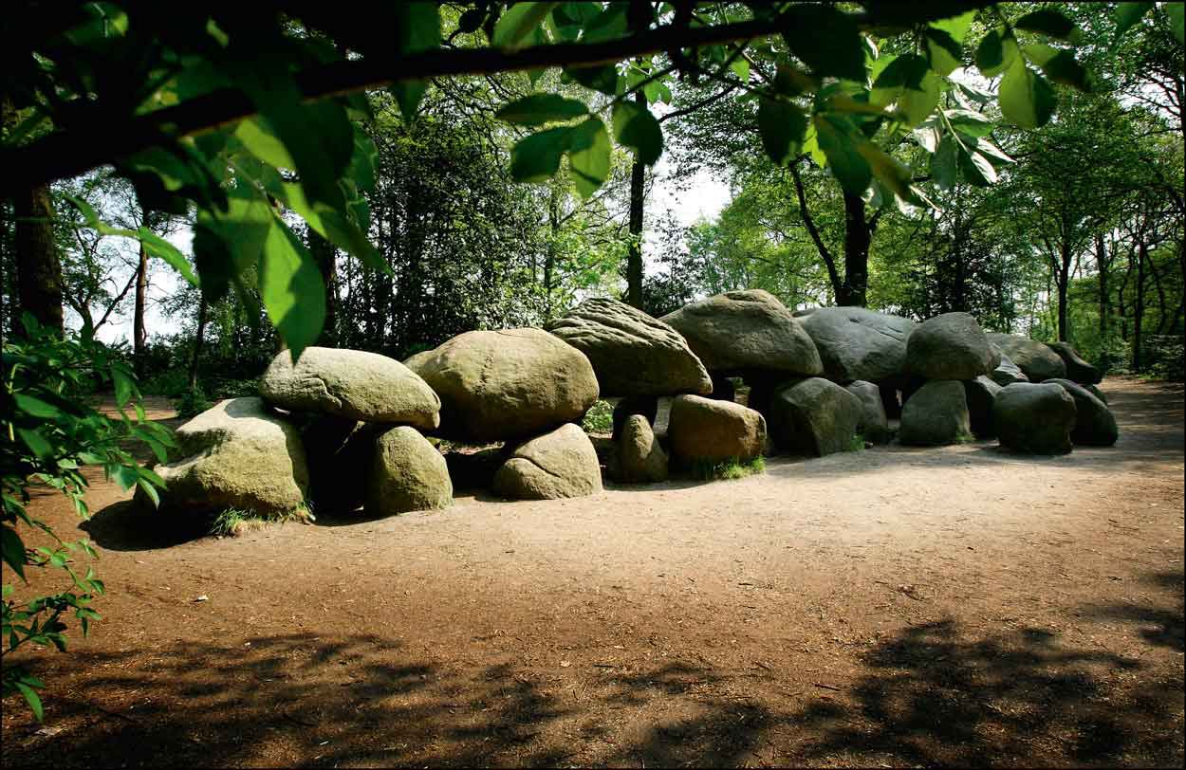
Verering van voorouders
Boeren geloofden in een hiernamaals: leven na de dood.
Hunebedden waren familiegraven waarmee boeren hun voorouders vereerden.
Door de hunebedden hebben we kennis over hun cultuur: denken en doen van een groep mensen.
Doden kregen sieraden, werktuigen en bekers (potten) met eten en drinken mee voor in het hiernamaals.

Slide 4
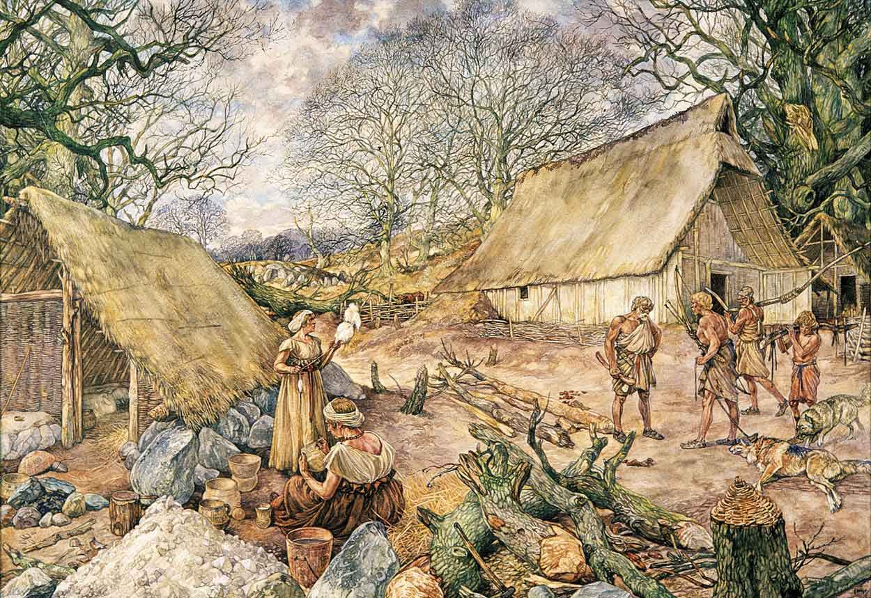
Hunebedbouwers met een hunebed op de achtergrond

Slide 5
Verering van goden in de natuur
Boeren maakten gesneden beeldjes. We weten niet of het bedoeld was als kunst of te maken had met hun geloof.
Boeren vereerden goden in de natuur. Natuurgodsdiensten ontstonden doordat mensen veel onbegrijpelijke dingen meemaakten.
Met het geloof in goden konden mensen een verklaring geven voor gebeurtenissen.
kunst: iets moois maken
natuurgodsdienst: geloof waarbij natuurverschijnselen vereerd worden
verklaring: uitleg waardoor iets gebeurt

Slide 6
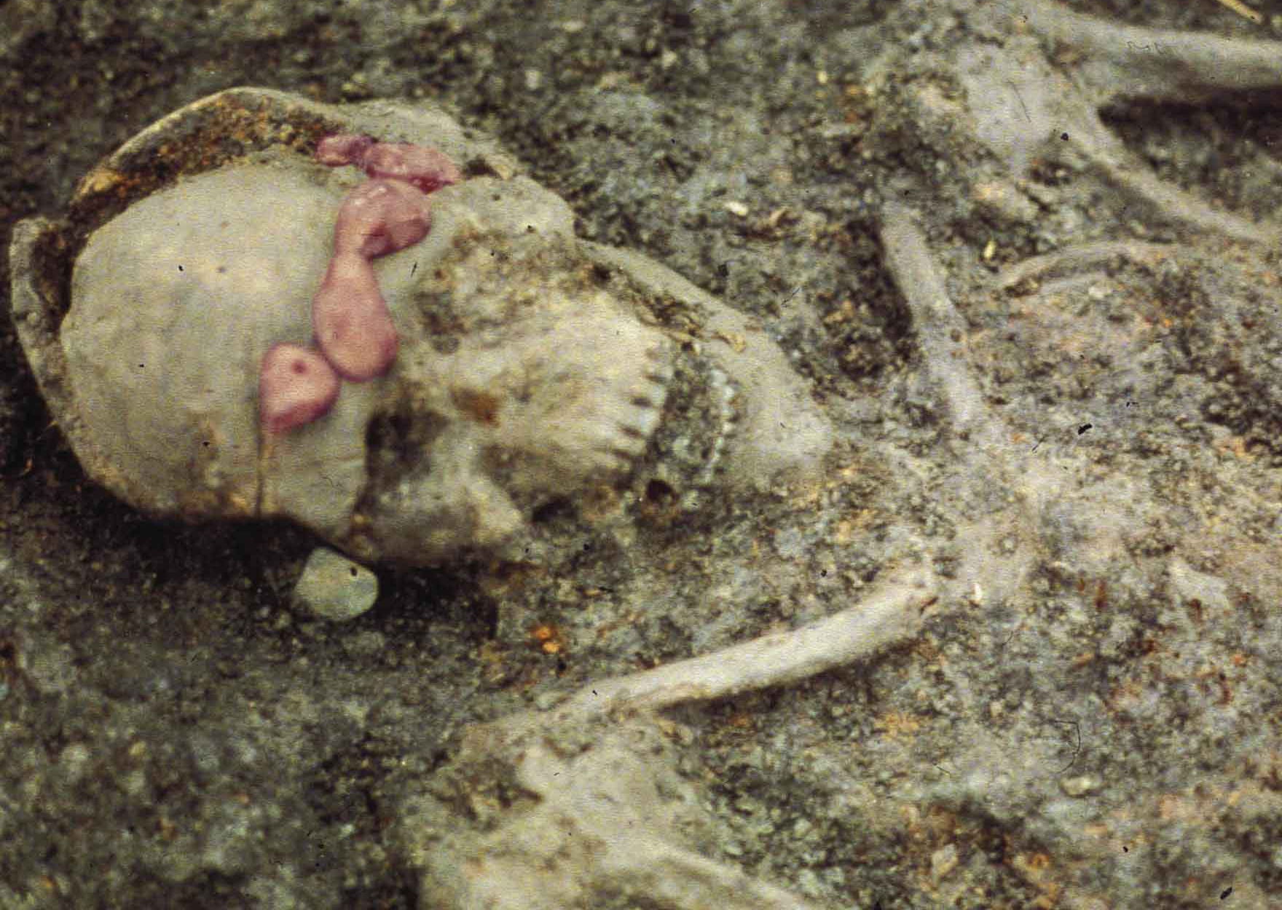
Kleine verschillen tussen jager-verzamelaars
Jager-verzamelaars leefden als nomaden in kleine groepen. Daardoor waren er maar kleine verschillen in:
aanzien: waardering, hoe belangrijk iemand wordt gevonden
macht: als je anderen kunt laten doen wat je wilt
bezit, omdat ze rondtrokken
In de manier van leven van jager-verzamelaars was veel continuïteit: als iets niet of bijna niet verandert.

Slide 7
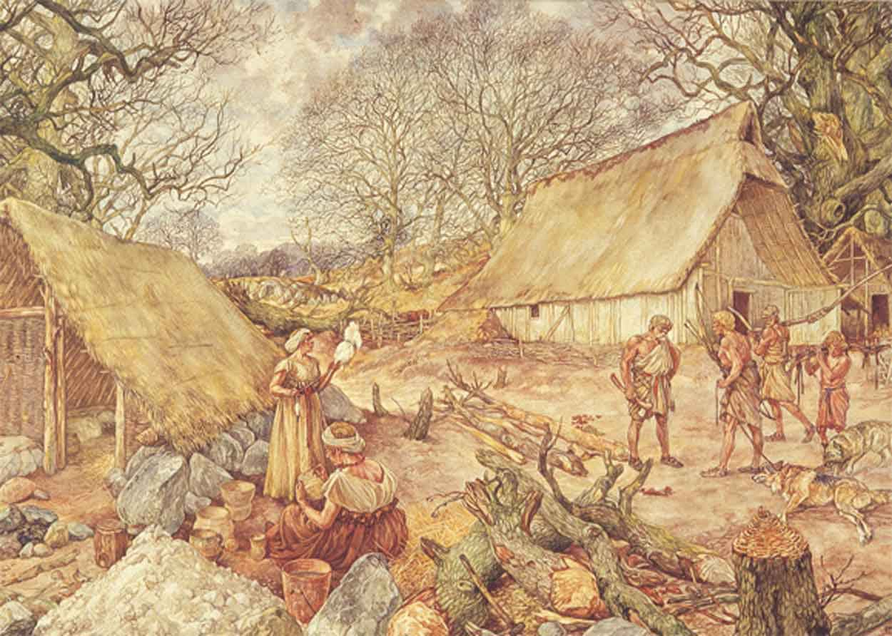
Grote verschillen tussen boeren
In de landbouwsamenleving ontstonden grotere verschillen in bezit, macht en aanzien.
Boeren konden veel bezitten en sommige boeren werden rijker dan andere.
Boeren moesten met meer mensen rekening houden en afspraken maken.
Er kwamen dorpshoofden met meer macht.
Mensen met meer bezit of macht kregen meer aanzien.
(vervolg op volgende dia)

Slide 8
Verschillen in bezit, macht en aanzien zijn voorbeelden van sociale verschillen.
Het ontstaan van de landbouw en landbouwsamenlevingen is een kenmerkend aspect van de tijd van jagers en boeren.
Elk tijdvak heeft zijn eigen kenmerkende aspecten.
sociaal: heeft te maken met mensen en groepen in de samenleving
kenmerkend aspect: speciaal onderwerp van een tijdvak

